Slide 1
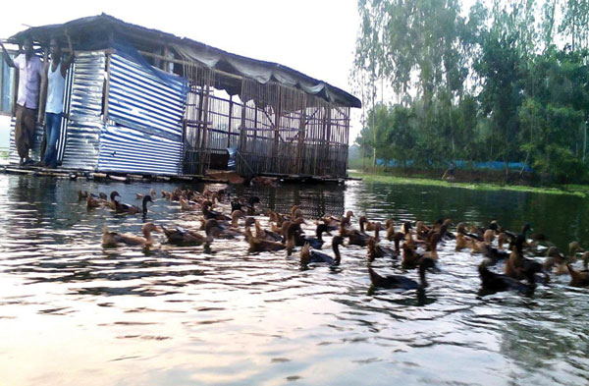
স্বাগতম

Slide 2
পরিচিতি
শিক্ষক পরিচিতি
মোঃ শাহীনুজ্জামান
সহকারী শিক্ষক
আজমপুর মাধ্যমিক বিদ্যালয়
মিরপুর,কুষ্টিয়া।
মোবাইল নং-০১৭৩৭৩৮৫৫৫৬
e-mail: shahinuzzamanahs@gmail.com
পাঠ পরিচিতি
শ্রেনিঃ 10ম
বিষয়ঃ কৃষি শিক্ষা
4র্থ অধ্যায়
কৃষিজ উৎপাদন
সময়ঃ ৫০ মিনিট

Slide 3
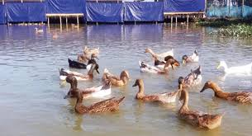
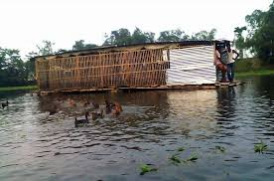
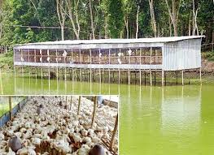
নিচের ছবিগুলো দেখো

Slide 4
মাছ ও হাঁস/মুরগির সমন্বিত চাষ

Slide 5
শিখনফল
এই পাঠ শেষে শিক্ষার্থীরা-
সমন্বিত চাষ কী তা বলতে পারবে ।
মাছ ও হাঁস/মুরগির সমন্বিত চাষ পদ্ধতি ব্যাখ্যা করতে পারবে
মাছ ও হাঁস/মুরগির সমন্বিত চাষের সুবিধা বর্ণনা করতে পারবে।

Slide 6
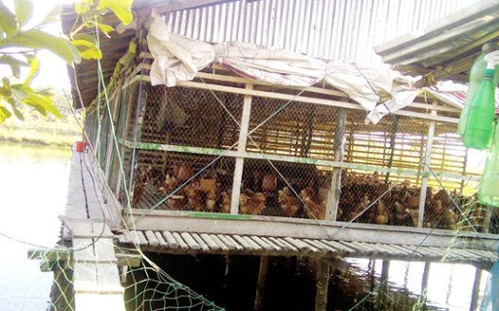
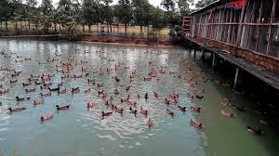
একই জমিতে একই সময়ে একাধিক ফসল উৎপাদন করা হলে তাকে সমন্বিত চাষ বলে।

Slide 7
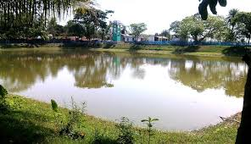
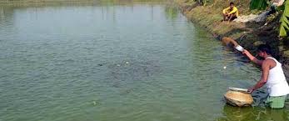
পুকুর নির্বাচন ও প্রস্তুতি
পুকুরের আয়তন ন্যূনতম ৩৩ শতক হলে ভালো হয়। পুকুরে ৪-৫ ফুট পানি থাকতে হবে।

Slide 8
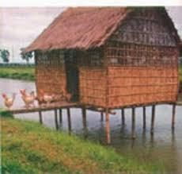
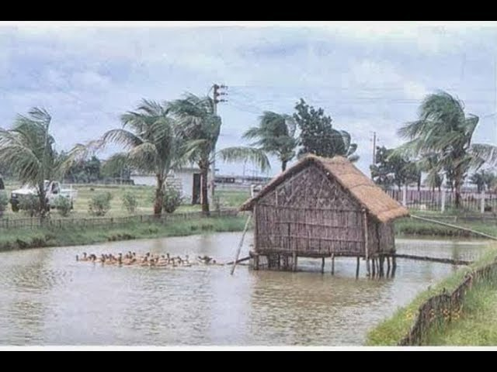
হাঁস-মুরগির ঘর নির্মাণ
খরচ কমানোর জন্য স্থানীয়ভাবে প্রাপ্ত বাশ, কাঠ ও ছন দিয়ে এক চালা বা দো-চালা ঘর তৈরি করা যায়। ঘরটি পাড় থেকে ১.২ থেকে ১.৫ মিটার ভিতরে পানির উপর হবে। ঘরের ভিতরে পর্যাপ্ত আলো-বাতাস চলাচলের জন্য বেড়ার মাঝে জালের মত বেড়া দিতে হবে।

Slide 9
একক কাজ
১। ভুট্টার ৪টি জাতের নাম লেখ।
২। কোন মাটিতে ভুট্টার চাষ ভালো হয় লেখ।

Slide 10
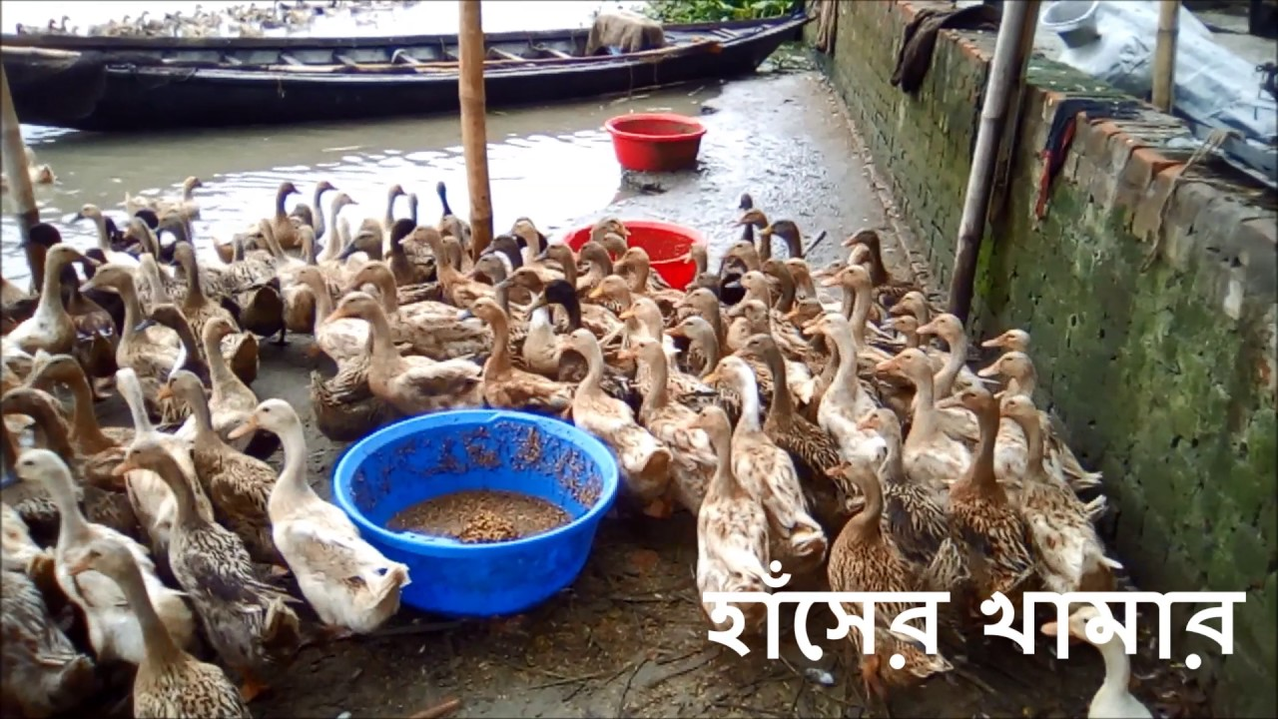
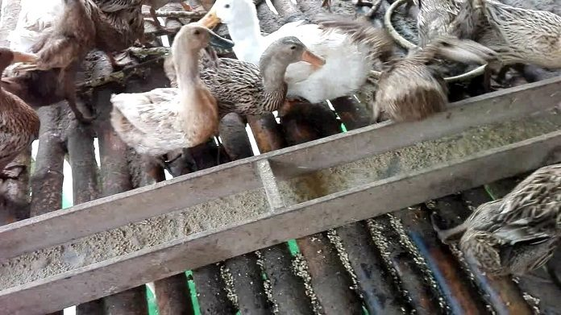
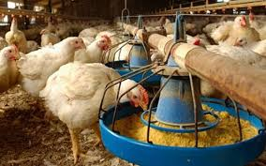
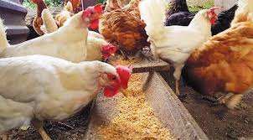
হাঁস-মুরগির খাদ্য
হাঁসকে খাদ্য খাওয়ানোর সময় প্রয়োজনমতো পানি মিশিয়ে দিতে হবে। ব্রয়লার মুরগিকে প্রয়োজন অনুযায়ী সব সময় খাবার প্রদান নিশ্চিত করতে হবে।

Slide 11
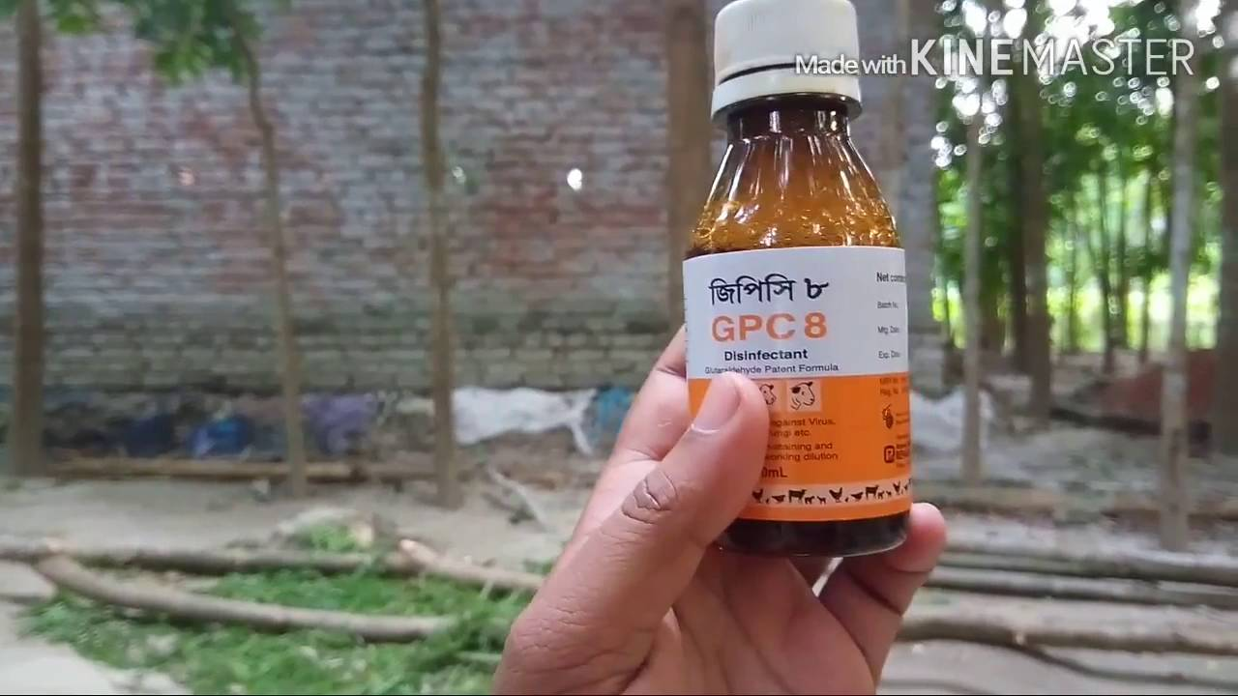
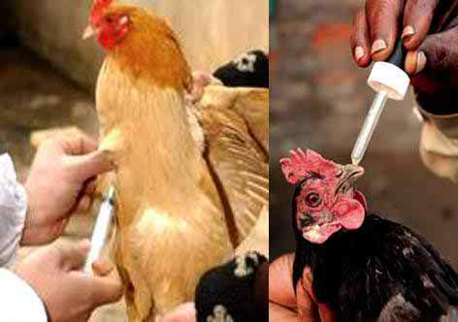
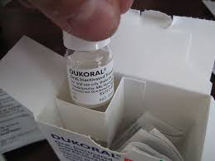
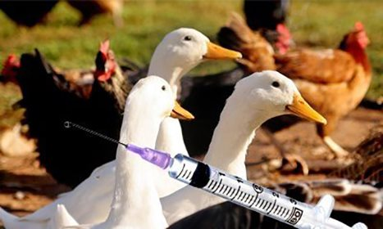
হাঁস-মুরগির রোগবালাই দমন
ঘরের মেঝে এবং খাদ্য ও পানির পাত্র নিয়মিত পরিষ্কার রাখতে হবে। চিকিৎসকের পরামর্শ অনুযায়ী নিয়মিত টিকা ও ইঞ্জেকশন দিতে হবে।

Slide 12
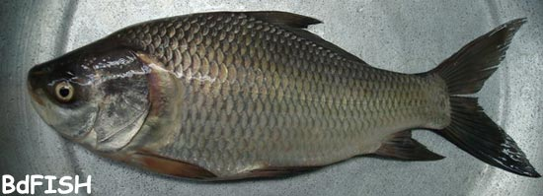
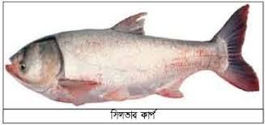
মাছের প্রজাতি নির্বাচন ও মজুদ ঘনত্ব
কাতলা মাছ
সিলভার কার্প মাছ
রুই মাছ
পুকুরে ৮-১২ সেমি. আকারের বিভিন্ন কার্প জাতীয় মাছের পোনা ছাড়তে হবে।

Slide 13
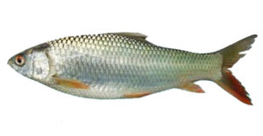
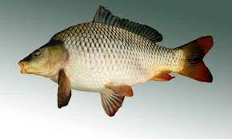
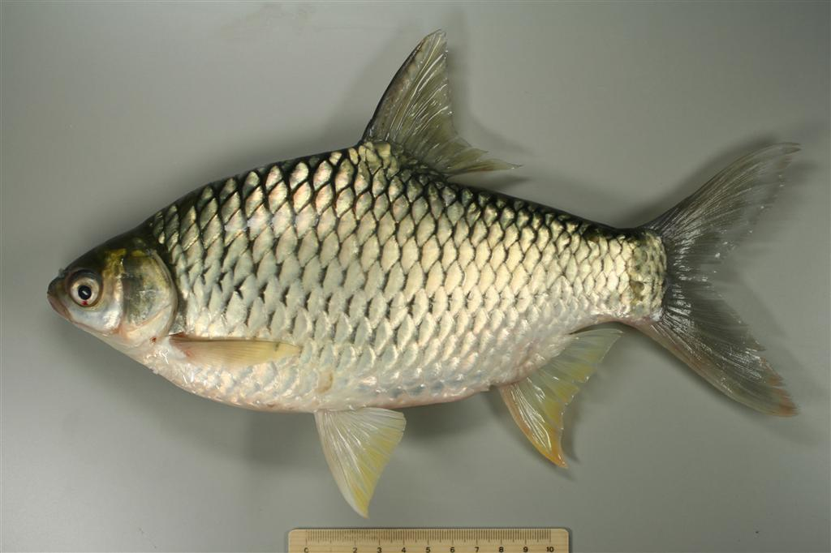
মৃগেল মাছ
কার্পিও মাছ
সরপুঁটি মাছ
প্রতি শতকে কাতলা ৪টি, সিলভার কার্প ৯টি, রুই ৮টি, মৃগেল ও কার্পিও ৪টি করে, সরপুটি ৫-১০ টি ছাড়তে হবে।

Slide 14
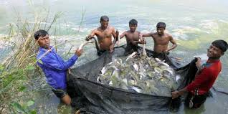
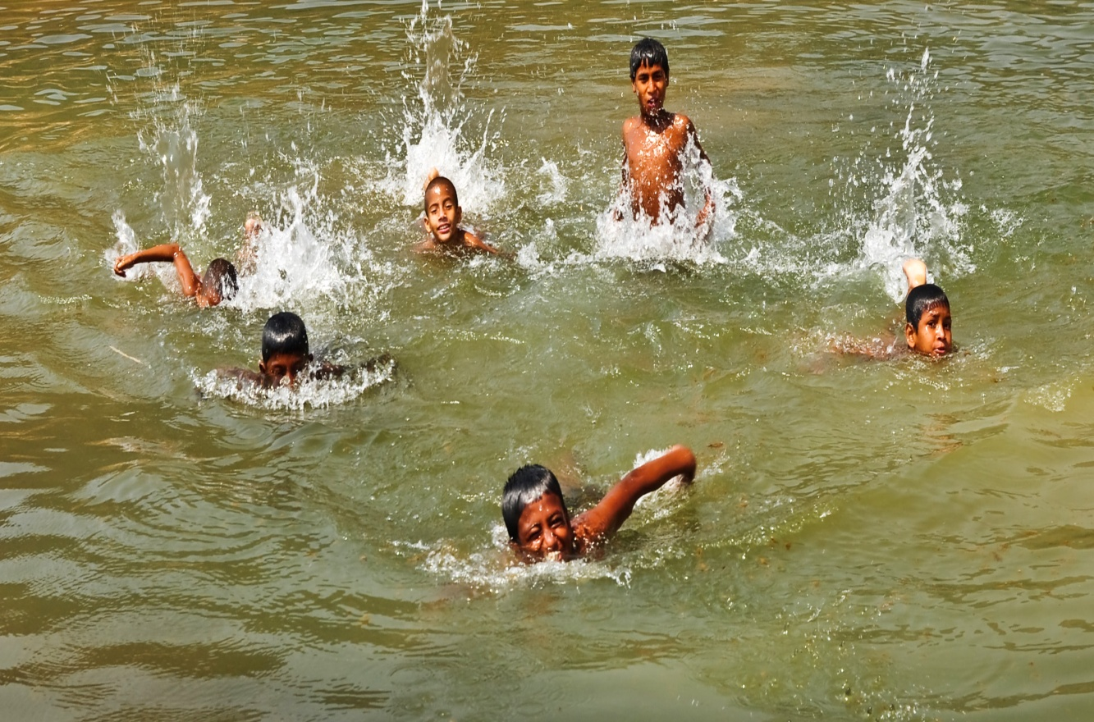
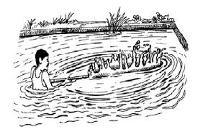
মাছ মজুদোত্তর যত্ন
প্রতিমাসে একবার জাল টেনে স্বাস্থ্য পরীক্ষা করতে হবে। পুকুরে অক্সিজেনের অভাব হলে বাঁশ পিটিয়ে বা সাঁতার কেটে পানিতে অক্সিজেন সরবরাহের ব্যবস্থা করতে হবে।

Slide 15
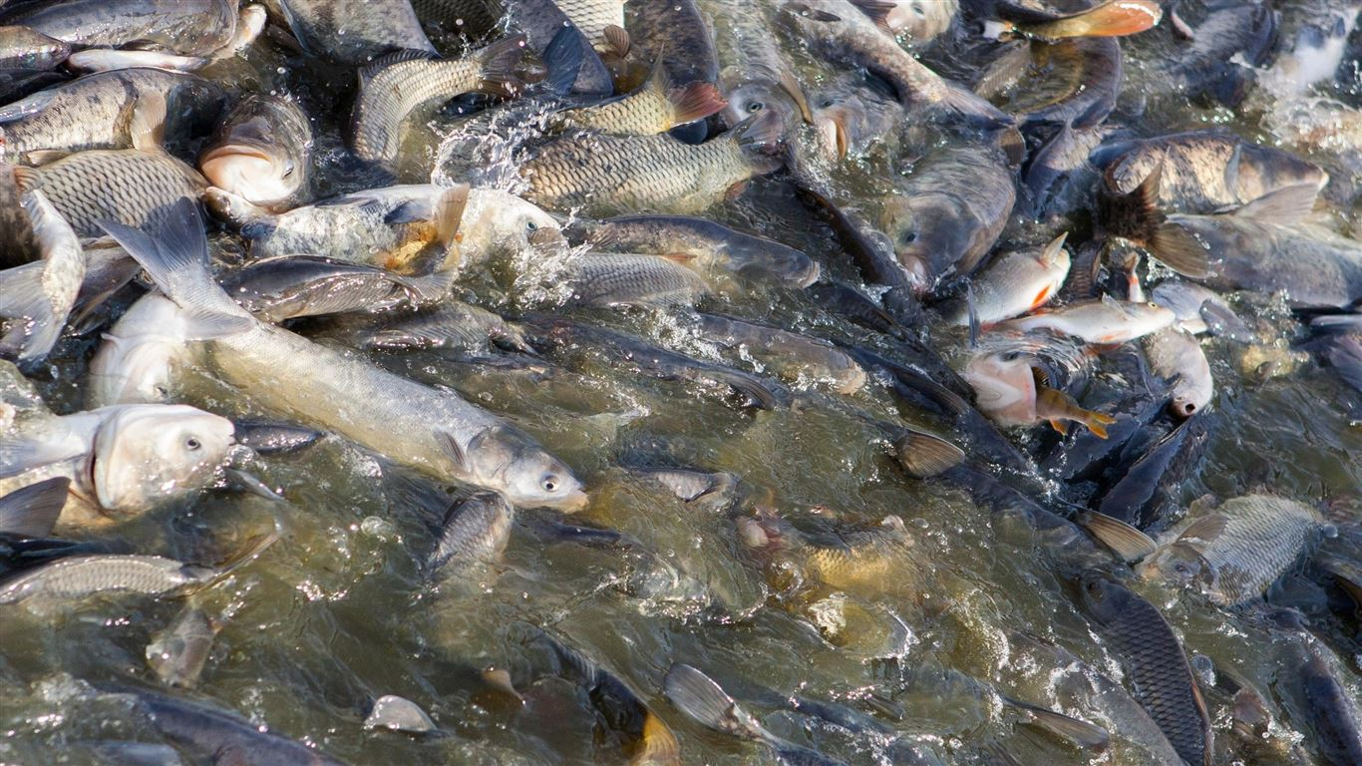
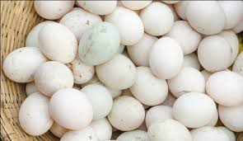
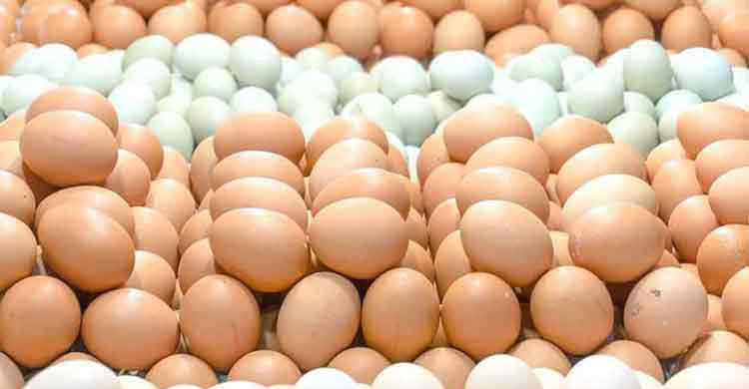
উৎপাদন
প্রতি শতকে ১৮ থেকে ২১ কেজি মাছ উৎপাদন করা যায়। একটি হাঁস বছরে ২৫০ – ৩০০ টি ডিম দেয়। লেয়ার মুরগি বছরে ২০০ – ২৫০ টি ডিম দিয়ে থাকে।

Slide 16
দলীয় কাজ
সময়ঃ ১০মিনিট
পুকুর নির্বাচন ও প্রস্তুতির উপর নির্ভর করে সমন্বিত মাছ চাষের সফলতা, ব্যাখ্যা কর।

Slide 17
মাছ ও হাঁস/মুরগির সমন্বিত চাষের সুবিধা
১। পুকুরের উপরে হাঁস/মুরগির ঘর তৈরি করা হয় বলে আলাদা জায়গার প্রয়োজন হয় না।

Slide 18
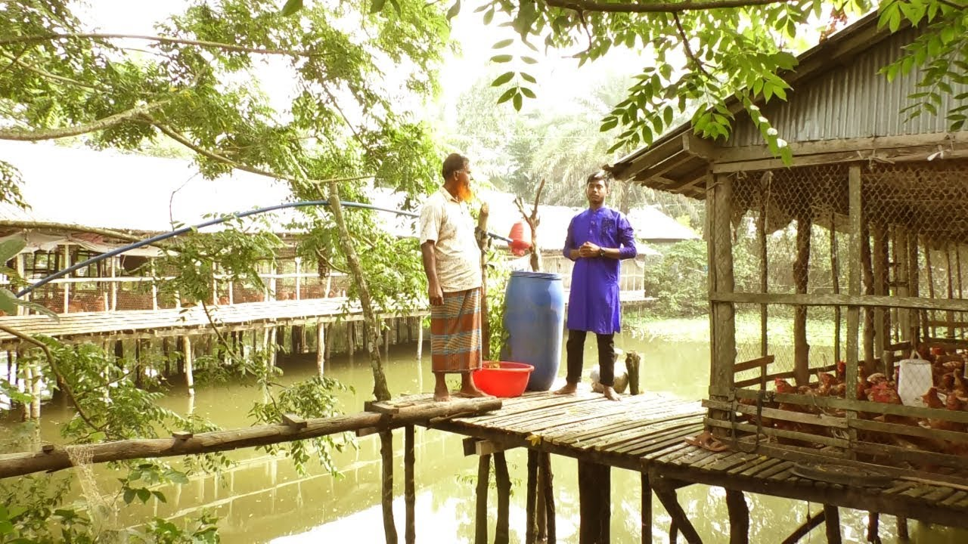
২। হাঁস/মুরগির বিষ্ঠা সরাসরি পুকুরে পড়ে যা মাছ চাষের জন্য উৎকৃষ্ট সার।

Slide 19
৩। হাঁস/মুরগির উচ্ছিষ্ট খাদ্য সরাসরি পুকুরে পড়ে যা মাছ খাদ্য হিসাবে গ্রহণ করে ।

Slide 20
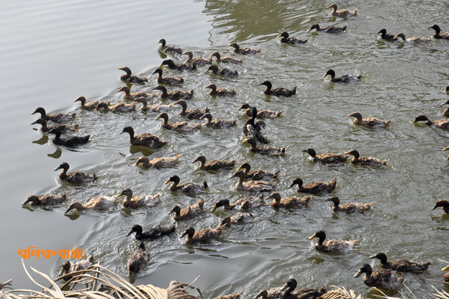
৪। হাঁস পুকুরের পোকামাকড় ও ব্যাঙাচি খেয়ে পুকুরের পরিবেশ ভালো রাখে।

Slide 21
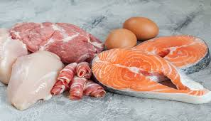
৫। একই জায়গা থেকে মাছ, মাংস ও ডিম পাওয়া যায় বলে অধিক খাদ্য উৎপাদন ও সম্পদের সর্বোচ্চ ব্যবহার নিশ্চিত হয়।

Slide 22
মূল্যায়ন
১। পুকুরের আয়তন ন্যূনতম কত শতক হলে ভালো হয়?
উঃ ৩৩ শতক হলে ভালো হয় ।
২। প্রতি শতাংশ পুকুরের জন্য কতটি উন্নতজাতের হাঁস পালন করা যায়?
উঃ ২টি উন্নতজাতের হাঁস পালন করা যায় ।
৩। পুকুরে কেমন আকারের মাছের পোনা ছাড়তে হবে ?
উঃ ৮-১২ সেমি. আকারের মাছের পোনা ছাড়তে হবে ।
৪। শতক প্রতি কতটি কার্পজাতীয় মাছের পোনা ছাড়তে হবে ?
উঃ ৩৫ – ৪০ টি।
৫। খাকি ক্যাম্পবেল জাতের হাঁস বছরে কতটি ডিম দেয় ?
উঃ ২৫০ – ৩০০ টি।

Slide 23
বাড়ির কাজ
প্রতিমাসে একবার পুকুরে জাল টানতে হয় কেন ? ব্যাখ্যা কর।

Slide 24
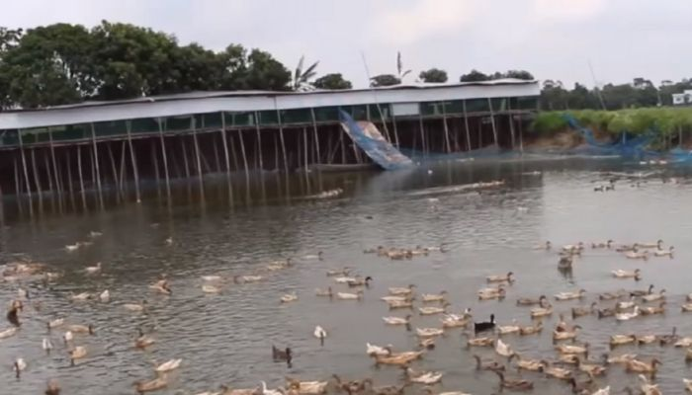
ধন্যবাদ

